Slide 1
2020 NIPA 인공지능/데이터분석
믹스앤매치 아카데미
[인공지능 vs 인간지능] 평균 외모 나이는?

Slide 2
01
프로젝트 개요

Slide 3
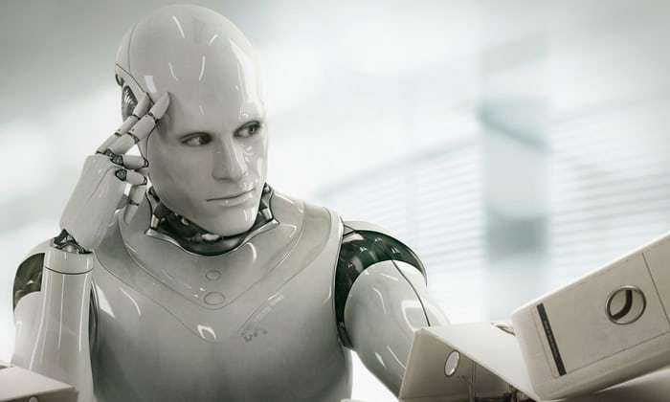
01
프로젝트 개요
인간지능 vs 인공지능
인공지능은 얼마나 똑똑해졌을까요? 과연 사람보다 정확할까요?

Slide 4

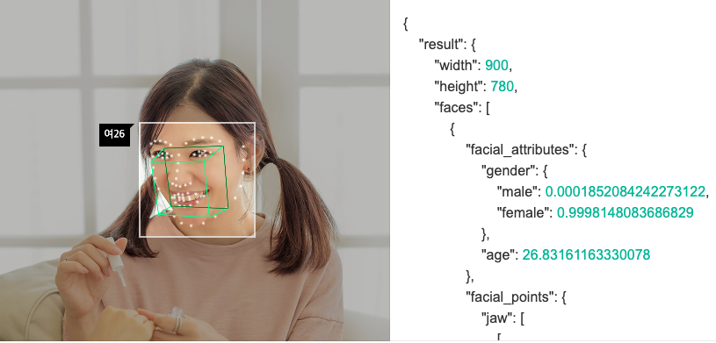
01
프로젝트 개요
인간지능 vs 인공지능
Naver Clova API를 사용해 사람의 얼굴 나이를 예측해보는 프로젝트
이미지 출처: vision-api.kakao.com

Slide 5
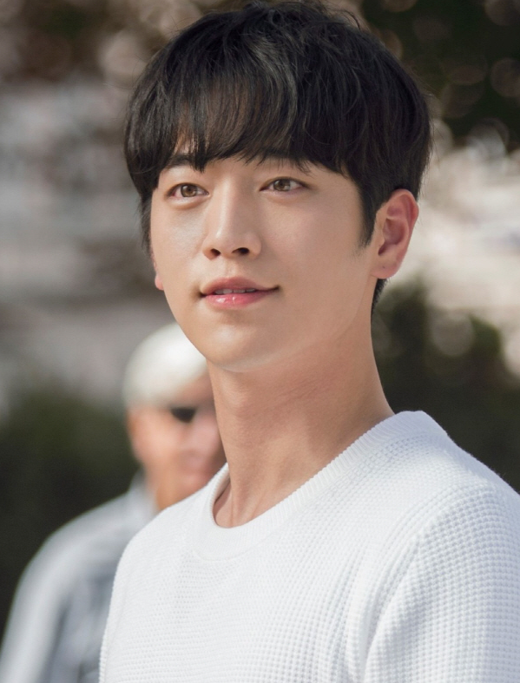

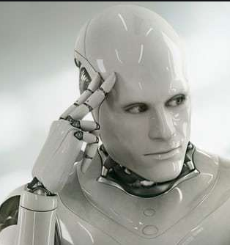
01
프로젝트 개요
인간지능 vs 인공지능
제시된 사진을 보고 인간이 예측한 결과(인간지능)와 AI가 예측한 결과(인공지능)를 비교
25세
28세
사람이 사진만 보고 예측한 나이값
인공지능이 사진만 보고 예측한 나이값

Slide 6
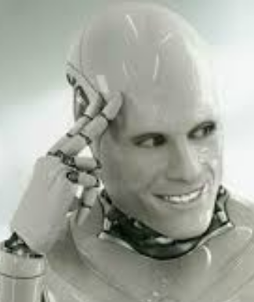
01
프로젝트 개요
인간지능 vs 인공지능
제시된 사진을 보고 인간이 예측한 결과(인간지능)와 AI가 예측한 결과(인공지능)를 비교
25세
28세
실제 나이: 28세
사람이 사진만 보고 예측한 나이값
인공지능이 사진만 보고 예측한 나이값

Slide 7
02
인간지능의 힘을 보여줘!

Slide 8
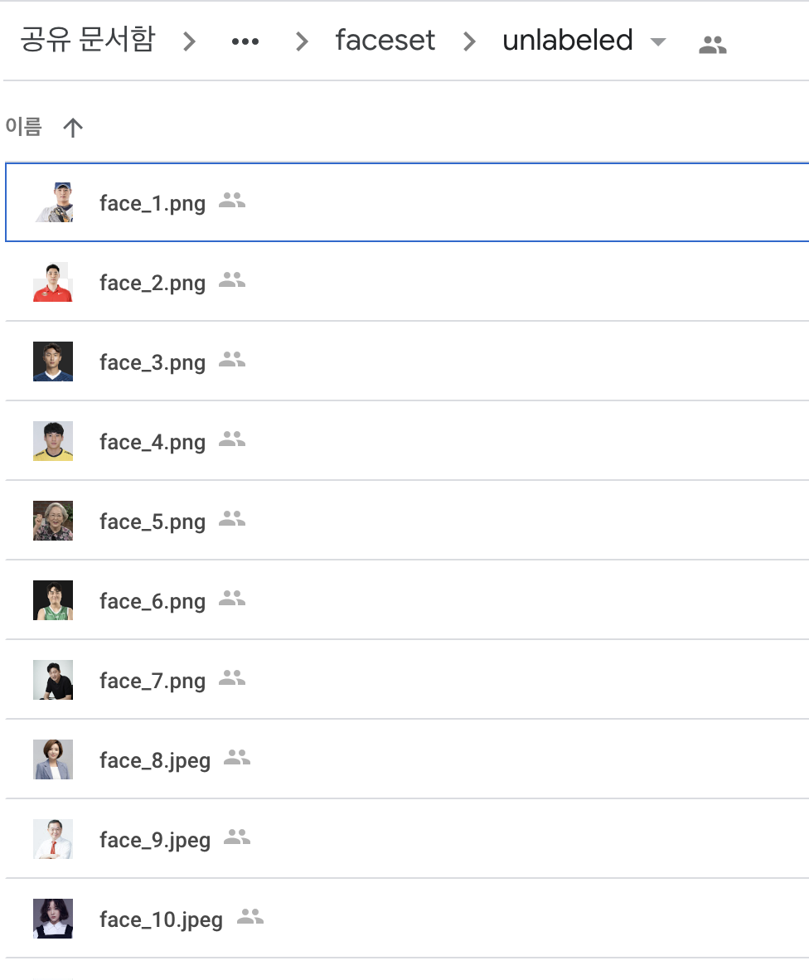
02
인간지능의 힘을 보여줘!
정답 제출
구글폼에 각 팀별로 정답을 제출해주세요!
지시사항
제공된 25장의 인물 사진을 다운로드받습니다.
제시된 25장의 사진에 대해, 팀별로 사람이 직접 예측한 나이 추정값을 입력해주세요!
구글폼 링크: https://forms.gle/7HGzeLvc23vxgt3F7
주의사항
모든 나이는 만 나이로 입력되어야 합니다
모든 나이는 하나의 숫자로 입력되어야 합니다
정답은 숫자로만 입력해주세요 (예: 28살 -> X, 28 -> O)
제한시간 15분

Slide 9
03
API란?

Slide 10
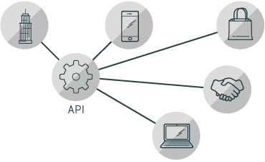
03
API란?
API(Application Programming Interface)
API는 응용 프로그램에서 사용할 수 있도록, 만들어진 기능들을 사용할 수 있게 만든 인터페이스
API만 호출하면
원하는 기능들을
바로 사용 가능!
이미지 출처: redhat.com

Slide 11
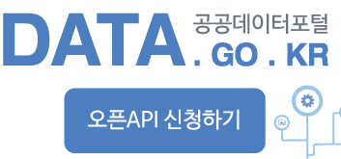

03
API란?
API 사용 구분
사용 방식에 따라 무료 API(≒Open API)와 유료 API로 구분
무료 API
유료 API
원하는 누구나 무료로 사용이 가능
어뷰징을 막기 위해 일 사용량 제한
주로 공공 플랫폼에서 제공
양질의 서비스 사용이 가능
사용시 비용 부과(호출 1회당, 용량당 등)
주로 기업체에서 제공

Slide 12
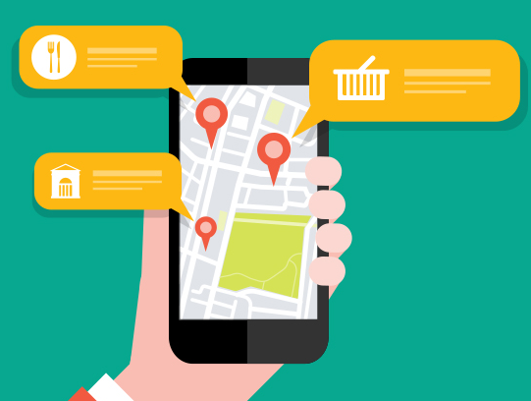

03
API란?
API를 활용한 개발
잘 만들어진 API를 활용하면 개발 기간/난이도를 단축하고 양질의 서비스 제공이 가능
처음부터 모든 코드를 짜는
개발은 비효율적이므로,
대부분 API를 활용하여
서비스를 제공하는 추세
-> 활용 가능한 API 리스트를
알아두는 것도 중요 소양!
지도 기반 서비스
지도 API 사용

Slide 13
04
Naver Clova Face Recognitoin API
사용해보기

Slide 14
04
Naver Clova Face Recognition API 사용해보기
네이버 개발자 센터 실습
https://developers.naver.com

Slide 15
05
대결! 인간지능 vs 인공지능!

Slide 16
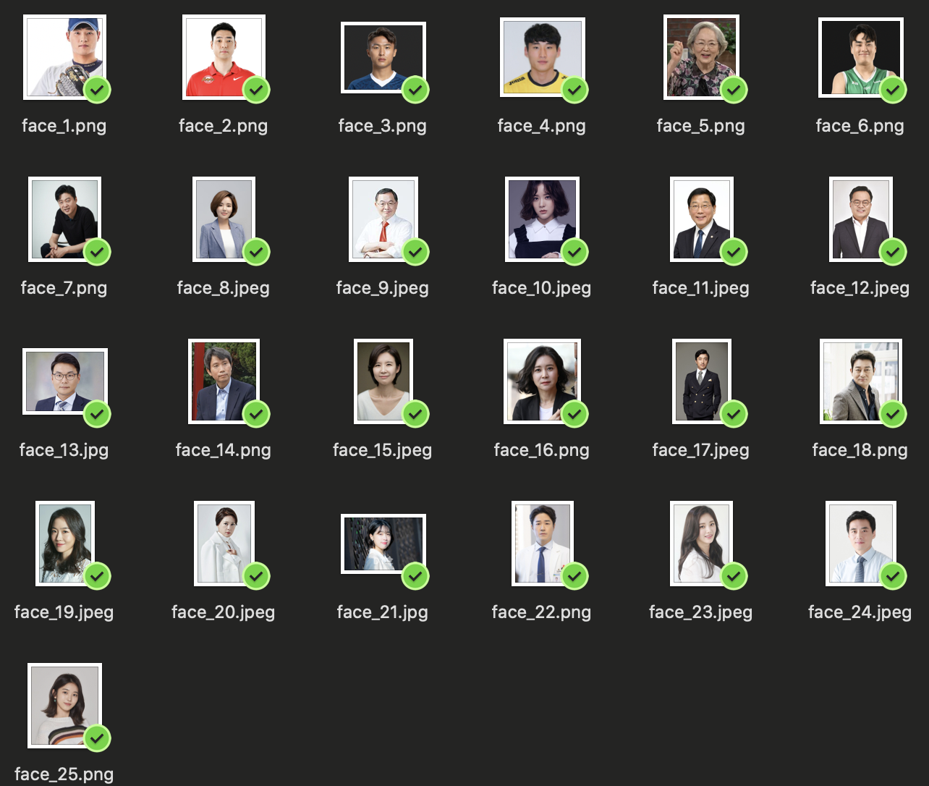
05
대결! 인간지능 vs 인공지능!
진행 방식
25장의 사진의 실제 나이를 예측해서, 인공지능보다 잘 예측한 팀에게 가산점 +0.5점 부여!

Slide 17
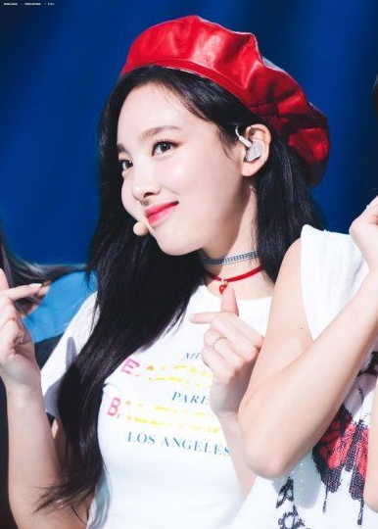
05
대결! 인간지능 vs 인공지능!
채점 방식
사람이 예측한 나이와 실제 나이를 비교해서 오차의 절댓값을 계산
28세
24세
25세
A팀 오차값 3
B팀 오차값 1
C팀 오차값 0
실제 나이 25세

Slide 18
05
대결! 인간지능 vs 인공지능!
채점 방식
25장 오차값을 모두 더해, 오차값이 낮을 수록 높은 예측력, 오차 절댓값의 합계를 계산
구분 | 실제나이 | 팀별 예측 나이 | 오차 | 오차 절댓값
face1 | 25 | 24 | -1 | 1
face2 | 35 | 39 | 4 | 4
face3 | 24 | 25 | 1 | 1
… | … | … | … | …
face25 | 45 | 43 | -2 | 2
합계 |  |  |  | 45

Slide 19
05
대결! 인간지능 vs 인공지능!
채점 방식
25장의 오차값을 모두 더해 오차 절댓값의 합계를 계산(숫자가 낮을 수록 좋은 예측)

Slide 20
05
대결! 인간지능 vs 인공지능!
채점 방식
25장의 오차값을 모두 더해 오차 절댓값의 합계를 계산(숫자가 낮을 수록 좋은 예측)

Slide 21
05
대결! 인간지능 vs 인공지능!
채점 방식
25장의 오차값을 모두 더해 오차 절댓값의 합계를 계산(숫자가 낮을 수록 좋은 예측)
인공지능과의 대결에서 승리! 가산점 0.5점 획득

Slide 22
05
대결! 인간지능 vs 인공지능!
채점 방식
25장의 오차값을 모두 더해 오차 절댓값의 합계를 계산(숫자가 낮을 수록 좋은 예측)
인공지능과의 대결에서 승리! 가산점 0.5점 획득
→ 인공지능은 일부 페널티 점수 부여(35%)

